Slide 1
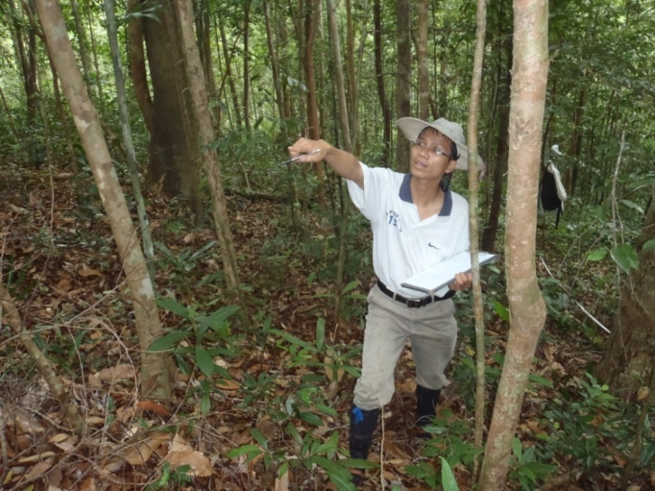
Module 2.4 – Intégration de la surveillance de la REDD+ par les collectivités au système de surveillance national (ou d’échelle comparable)
Auteurs :
Margaret Skutsch, Universidad Nacional Autónoma de Mexico
Arturo Balderas Torres, Universidad Nacional Autónoma de Mexico
Présentation des exemples nationaux
V1, mai 2015
Licence Creative Commons
Notes:
Note à l'intention du formateur :
Présenter la première partie de ce diaporama (jusqu'à la diapositive n° 5)
Présenter ensuite les trois cas d'étude annexes du module 2.4
Présenter enfin le reste du diaporama qui propose notamment certaines conclusions tirées des études de cas

Slide 2
Partie I – Présentation des exemples nationaux (1/3)
La majeure partie de l'expérience de la surveillance REDD+ à l'échelle communautaire provient de projets bénévoles et non de programmes REDD+ mis en œuvre à l'échelon national.
La plupart des études de cas disponibles expliquent comment les collectivités surveillent leurs forêts et comment, dans certains cas, elles évaluent l’adéquation et la fiabilité des méthodes utilisées.
Il existe peu d'exemples d'utilisation, au sein des collectivités, de appareils électroniques portatifs tels ceux préconisés dans ce cours.

Slide 3
Présentation des exemples nationaux (2/3)
Des informations limitées sont disponibles sur l'intégration des données recueillies localement et sur celles recueillies par télédétection, ou encore sur l'intégration des premières dans les systèmes nationaux de mesure, de notification et de vérification (MNV) ainsi que dans le système national de surveillance des forêts.
Des informations très limitées sont disponibles sur les modalités d'utilisation des données issues des activités de surveillance à l'échelon local aux fins de la répartition des bénéfices de la REDD+.
Notes:
Les informations disponibles sont limitées sur les cas précis où les données issues de la surveillance à l'échelon local ont été intégrées à celles provenant des activités de télédétection ou dans les systèmes nationaux de MNV, ou ont été traitées pour être compatibles avec les données du système national de surveillance des forêts.

Slide 4
Présentation des exemples nationaux (3/3)
Nous présentons ici quelques cas de surveillance de la biomasse effectuée à l'échelon communautaire, nous illustrons les modalités des opérations sur le terrain et nous montrons les différentes approches au Népal, au Guyana et au Viet Nam.

Slide 5
Partie 2 – Quelques enseignements
Nous avons étudié les cas de plusieurs projets réalisés au Guyana, au Népal et au Viet Nam.
Que pouvons-nous en conclure ?
Considérons les points suivants :
Rapport entre les données de surveillance recueillies à l'échelon local et celles des systèmes nationaux
Fiabilité de la surveillance en milieu communautaire
Pertinence des techniques utilisées
Conséquences sociales

Slide 6
Rapport entre la surveillance locale et les systèmes nationaux de MNV
Dans aucun des cas, une tentative n'a été menée pour établir un lien entre la surveillance locale et les systèmes nationaux de MNV :
Comment l'expliquer ? Est-ce simplement une question de temps ou les données ne sont-elles tout bonnement pas compatibles ?
Un ou deux projets ont tenté d'associer les données recueillies en milieu communautaire à celles obtenues par télédétection. Par exemple, le projet soutenu par la SNV au Viet Nam a établi une solide corrélation entre les données recueillies sur le terrain et les informations fournies par SPOT :
Par conséquent, les données recueillies localement devraient être compatibles avec celles recueillies par télédétection sur de plus vastes zones.
Que faut-il faire pour en être certain ?
Notes:
SNV = Agence de développement néerlandaise
SPOT = Satellite pour l’observation de la Terre

Slide 7
Fiabilité de la surveillance communautaire
Les études de plusieurs cas confirment que les résultats de la surveillance communautaire sont précis et fiables, et le projet Tra Bui au Viet Nam a montré que la surveillance était nettement moins onéreuse lorsqu'elle était confiée aux collectivités plutôt qu'à des professionnels.
Le projet soutenu par la SNV a montré que les données recueillies localement s'intégraient parfaitement aux données SPOT.
Quelles autres études convient-il de mener pour confirmer cette constatation ? Pouvons-nous partir du principe que la surveillance communautaire fournit systématiquement des données exactes ? Quels facteurs pourraient nuire à la fiabilité des données ?

Slide 8
Adéquation des techniques utilisées
Dans la quasi-totalité des projets, des appareils portatifs semblables à ceux que nous avons présentés dans la partie principale du module ont été utilisés (« smartphones » ou tablettes).
Dans certains cas, un support papier a également été utilisé pour vérifier la fiabilité des données.
Il est intéressant de constater que ces appareils sont très largement utilisés au sein des collectivités. Dans l’un des cas, au Viet Nam, 60 % de la population disposaient de téléphones portables (pas nécessairement des « smartphones »).
Certains indices montrent que les populations locales éprouvent certaines difficultés à utiliser les systèmes mondiaux de localisation (GPS). Les « smartphones » permettent d'éviter le problème puisque l'application peut être utilisée directement.

Slide 9
Informations supplémentaires sur les techniques utilisées
Au moment de choisir un appareil portatif, la taille et la luminosité de l'écran, l'autonomie de la batterie, la longévité et la solidité semblent constituer les principaux critères.
Des batteries supplémentaires peuvent être essentielles et des chargeurs solaires utiles.
Dans les forêts denses, certains problèmes de connectivité peuvent se poser (pour la fonction GPS).
La pluie peut également représenter un inconvénient, auquel cas il convient de placer le matériel à l'abri.
Quels autres inconvénients ce type d'équipements peut-il présenter ?

Slide 10
Conséquences sociales
La question de savoir qui doit faire partie de l'équipe de surveillance peut se poser.
Si les membres de l'équipe sont rémunérés pour leur travail, les postes feront l'objet de convoitises et risquent d’être récupérés par l'élite.
Si une petite équipe est mise en place, certains de ses membres, si pas tous, auront quitté la collectivité lorsque débutera le deuxième cycle de surveillance. D'un autre côté, si l'ensemble de la collectivité bénéficie d'une formation, ses membres auront suffisamment d’expérience pratique à leur actif pour effectuer ces relevés.
Comment résoudre ce problème ?

